Slide 1


Audit énergétique actif Régulation d’une HP flottante
Projet ENF113 – 2024/2025
Auditeurs :
Adam HADJI
ARHAB Mohamed
Zakaria KHALLOUKI
Abdelilah ELGHAZAOUNAI
Oussama KOUDIL
En cadré par :
Elie TERZIBACHIAN
Date : 04 septembre 2025

Slide 2
Sommaire
1. Contexte et objectifs
2. Choix des fluides
3. les Données météorologiques de Alger et Marrakech
4. Solution proposée
5. Résultats – Alger et Marrakech
6. Analyse des économies énergétiques
7. Temps de retour sur investissement
8. Conclusion et recommandations
9. Sources

Slide 3
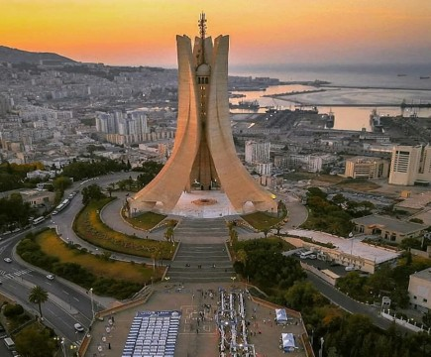
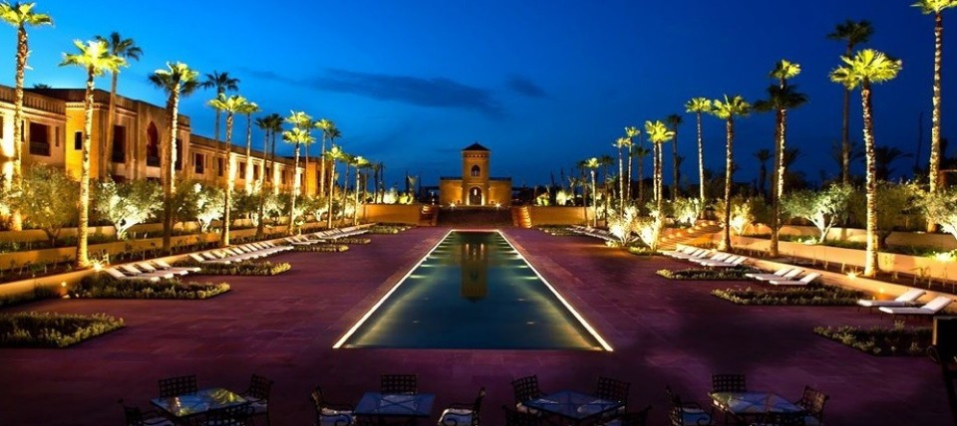
Contexte et objectifs
Ville de Alger Climat: Tiède et humide
Équipement concerné : Machine frigorifique
Puissance : 30kw
Fluide utilisé : R134a
Régulation actuelle : HP fixe à 12.65 bars.
Ville de Marrakech: Climat chaud et sec
Équipement concerné : Machine frigorifique
Puissance : 30kw
Fluide utilisé : R134a
Régulation actuelle : HP fixe à 16.8 bars.
Objectif : Faire un audit énergétique actif sur une machine frigorifique à HP fixe dans le but de réduire la consommation et les coûts d’exploitation par la régulation d’une HP flottante.

Slide 4
Choix des fluides
Ordre | Critère | Pourquoi
1 | Stabilité chimique et thermique | Garantit la fiabilité, la sécurité et la durée de vie du système.
2 | Point de congélation bas | Condition de base pour le fonctionnement en phase liquide.
3 | Pression adaptée | Détermine la faisabilité technique, la sécurité et le coût des équipements.
4 | Taux de compression < 10 | Impacte directement le rendement énergétique et la simplicité de conception.
5 | Puissance frigorifique volumétrique | Influence la taille et le coût du compresseur (compacité du système).
6 | Température critique élevée | Important pour les applications à haute température de condensation.
TC (°C) Cond. | Press sat. R134a (bars) | Press Sat. R1234yf (bars)
35 °C | R134a ≈ 8,87 bar. | R1234yf ≈ 8,95 bar.
40 °C | R134a ≈ 10,17 bar. | R1234yf ≈ 10,18 bar.
50 °C | R134a ≈ 12–13 bar (selon table). | R1234yf ≈ 13,02 bar (selon table).
4

Slide 5
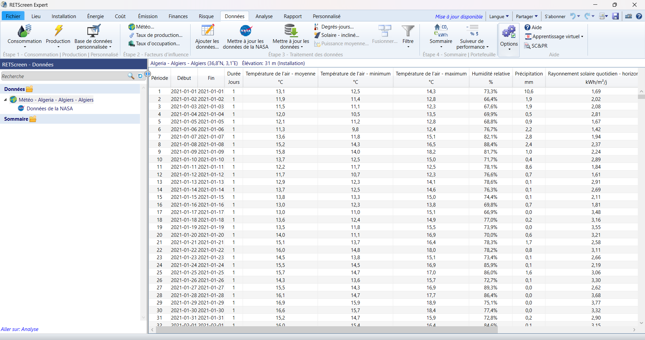
les Données météorologiques de Alger
Données de base: Température
5
Notes:
T MAX 33 C

Slide 6
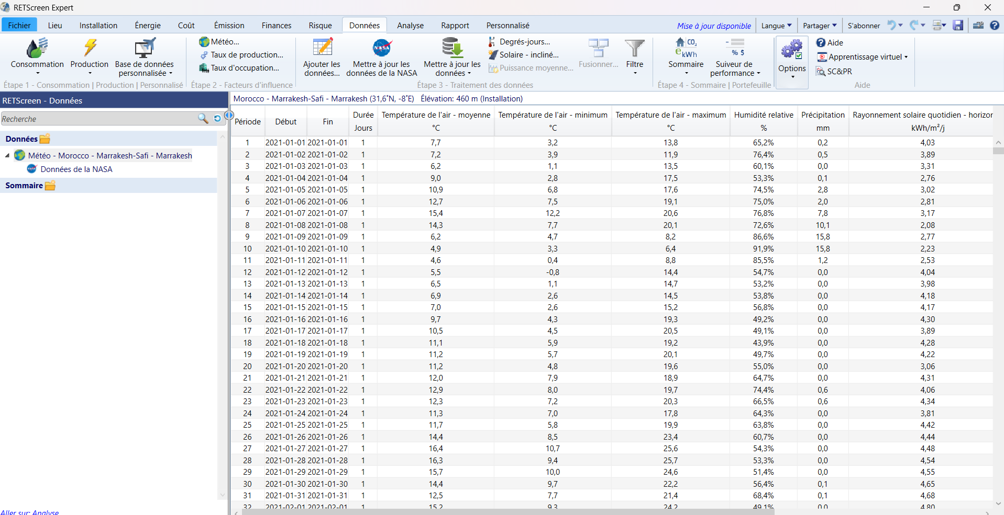
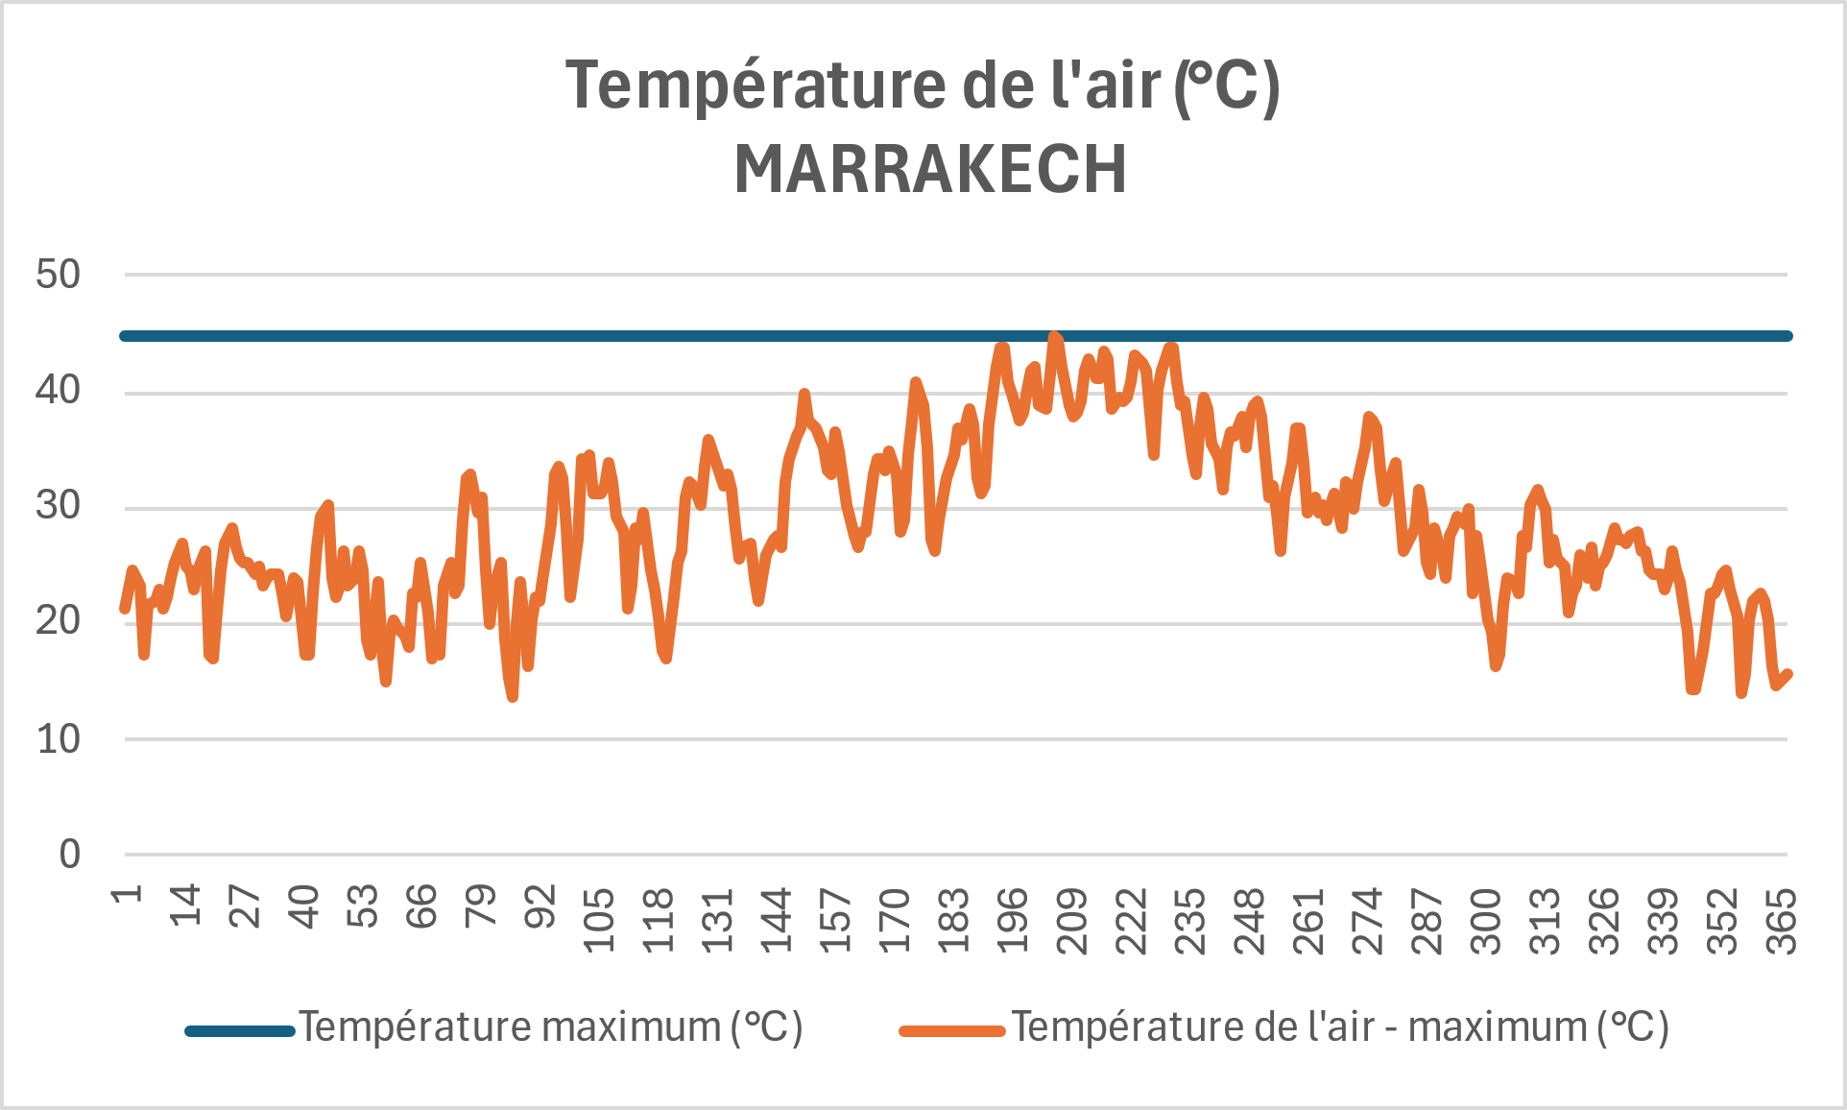
les Données météorologiques de Marrakech
Données de base: Température
Notes:
T MAX 45 C

Slide 7
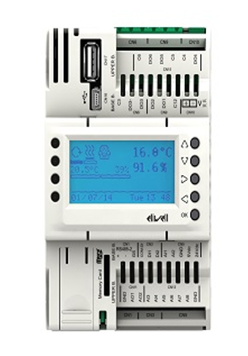
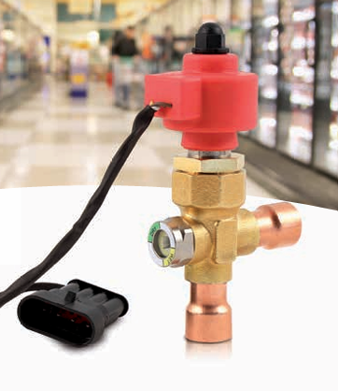
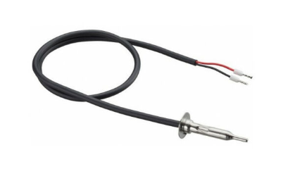
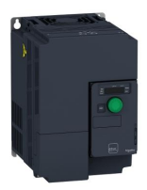
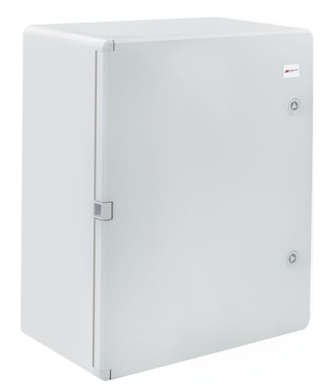
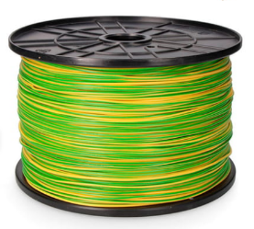
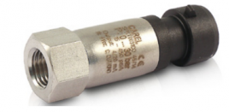
Solution proposée
Nous avons mis en place une régulation à haute pression flottante sur la centrale frigorifique grâce à un transducteur, un automate, un détendeur, une sonde, un variateur de vitesse, des Câbles.
Équipements à mettre en place :
Automate
Détendeur
Sonde
Variateur de V
Coffret Elec
Cables
Transducteur
650 | 438 | 77,90 | 563,94 | 151,99 | 108,19 | 207,3
COUT TOTALE | 2597,32 €

Slide 8
Résultats – Marrakech

Slide 9
Résultats – Alger

Slide 10
Analyse des économies énergétiques
Économie (€) par cas :
Marrakech R134a : 3 011 €
Marrakech R1234yf : 3 058 €
Alger R134a : 384 €
Alger R1234yf : 423 €
Les économies varient fortement selon le climat et le fluide frigorigène.
10

Slide 11
Temps de retour sur investissement
Investissement total : 2 597,32 € (identique pour tous les cas)
TRI Marrakech R134a : 0,86 an
TRI Marrakech R1234yf : 0,85 an
TRI Alger R134a : 6,76 ans
TRI Alger R1234yf : 6,14 ans
La rentabilité varie fortement selon le climat et le fluide.
Équipement | Durée de Vie (ans)
Automate FREE HPF 6200 | 12
VFD ventilateurs | 10
Transducteur HP | 8
Sonde T° AKS 11 | 10
Détendeur électronique E2VZ | 12
Lieu | Prix élec. | TRI | Rentabilité (5 ans) | Rentabilité (10–15 ans) | Impact fluide | Recommandation
Marrakech | 0,15 €/kWh | < 1 an | ✅ Très rentable (profit net élevé) | ✅ Excellent | Négligeable | Investissement stratégique
Alger | 0,033 €/kWh | 6–7 ans | ❌ Pas amorti (perte nette) | ✅ Rentable si ≥10–15 ans | R1234yf légèrement meilleur | Investir seulement si durée de vie ≥ TRI ou autres critères (réglementation, subventions, etc.)
11

Slide 12


Conclusion et recommandations
Réduction de plus de 21% de la consommation d’énergie
Amortissement rapide: TRI de 0,85 à 6,76 ans selon le cas.
Prolongation de la durée de vie des compresseurs et ventilateurs.
Investissement raisonnable et économies significatives (>30 %).
Recommandation: équiper toutes les nouvelles installations d’une régulation HP flottante.
La régulation HP flottante, pour un avenir durable.
12

Slide 13
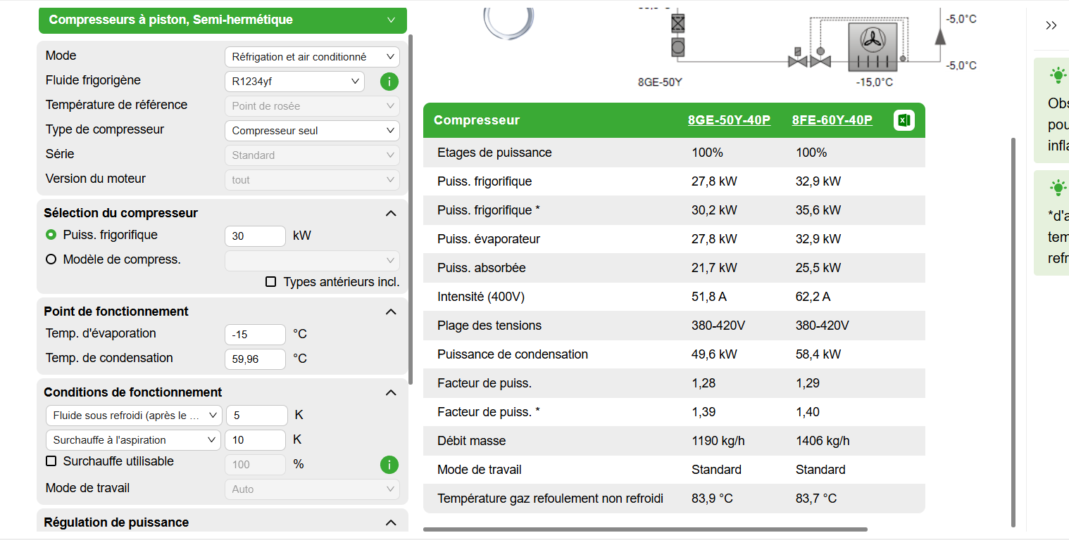
Sources
Logiciels utilisés: Bitzer
Débit massique
1190 Kg/h
13

Slide 14
Merci pour votre attention
14

